Slide 3
Benlik, Kimlik ve Dini/Manevi Gelişim
Aileler
Akranlar
Kültür ve Ergen Gelişimi
Ergenlik Problemleri

Slide 4
A) Benlik, Kimlik ve Dini/Manevi Gelişim
Bu bölümde ergenlerin bu gibi karakteristik
özellikleri nasıl geliştirdikleri ele alınacaktır. Ergenlikte kendinizi ne kadar anladınız ve kimliğinizin ayırt edici özelliklerini nasıl kazandınız? Kimliğiniz hâlâ gelişiyor mu?

Slide 5
a) Öz Saygı
10. Bölüm’den öz saygının kendimizi genel olarak değerlendirme yolu olduğunu hatırlayınız. Konuya ilişkin tartışma, öz saygının ergenlikte ne ölçüde değiştiğini ve ergenlerin öz saygısında cinsiyete göre farklılıklar olup olmadığını ele alıyor.

Slide 6
Narsisizm, başkalarına karşı benmerkezci ve ilgisi kendisine dönük olarak yaklaşımı ifade eder. Tipik olarak narsistler kendi gerçek benliklerinin ve başkalarınca nasıl algılandıklarının farkında değildirler.

Slide 8
b) Kimlik
Be kimim? Neyim? Hayatımda neler yapacağım? Benim farkım ne? Ben kendi başıma nasıl yapabilirim? Bütün bu sorular, bir kimlik arayışını yansıtıyor. Açık arayla en ayrıntılı ve kamçılayıcı benlik gelişimi teorisi Erik Erikson’a aittir.

Slide 9
Erikson’ın Görüşü: Ergen gelişiminin anlaşılmasında kimliğe dair soruların ne
kadar önemli olduğunu ilk defa gören kişi Erik Erikson (1950, 1968) olmuştur.

Slide 10
Bunalım: Marcia’ya göre bunalım, kimlik gelişiminin bir bölümüdür. Bu süreç bireyin alternatifleri keşfettiği bir dönemdir. Çoğu araştırmacı bu süreç için bunalım yerine keşfetme kavramını kullanır.

Slide 11
Bağlanma: Marcia’ya göre bağlanma, kimlik gelişiminin bir parçasıdır. Burada ergenin kimliğe yatırım yaptığı görülür.
Dağınık kimlik: Marcia’ya göre dağınık kimlik, kişinin henüz kimlik bunalımı yaşamadığı (anlamlı alternatifleri keşfedemediği) ya da herhangi bir bağlanma olmadığı durumdur.

Slide 12
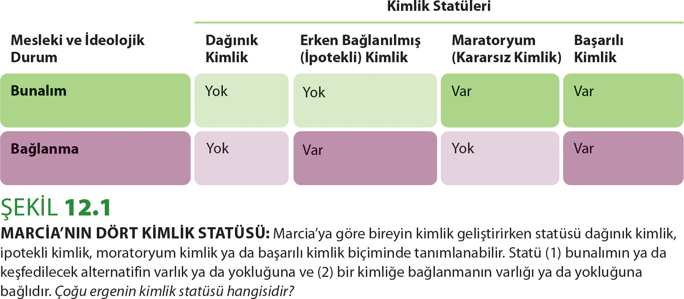

Slide 13
Erken bağlanılmış (ipotekli) kimlik: Marcia’ya göre erken bağlanılmış (ipotekli) kimlik, kişinin bağlanma yaşadığı, ancak bunalım yaşamadığı kimlik statüsüdür.
Etnik kimlik: Benliğin kalıcı bir yönüdür; bir etnik
gruba aidiyet duygusunu ve bu aidiyet ile ilgili duygu ve tutumları da içermektedir.

Slide 14
Moratoryum: Marcia’ya göre moratoryum kimlikte, kişi bunalımın ortasındadır, ancak bağlanmanın olmadığı ya da belli belirsiz olduğu kimlik statüsüdür.
Başarılı kimlik: Marcia’ya göre başarılı kimlikte birey bunalım yaşamış, bunalımı başarıyla çözmüş ve bağlanmanın olduğu kimlik statüsüdür.

Slide 15
c) Dini Ve Manevi Gelişim
Birçok ergen dini ve manevi gelişime ilgi gösterir. Kimlik arayışlarının bir parçası olarak ergenlerin ve müstakbel yetişkinlerin çoğu dinin karmaşık yönleri ile boğuşur. Dinin çeşitli yönleri ergen gelişiminin pozitif sonuçları ile ilişkilidir. Dinin çeşitli yönleri
ergen gelişimiyle olumlu bağlantılıdır.

Slide 16
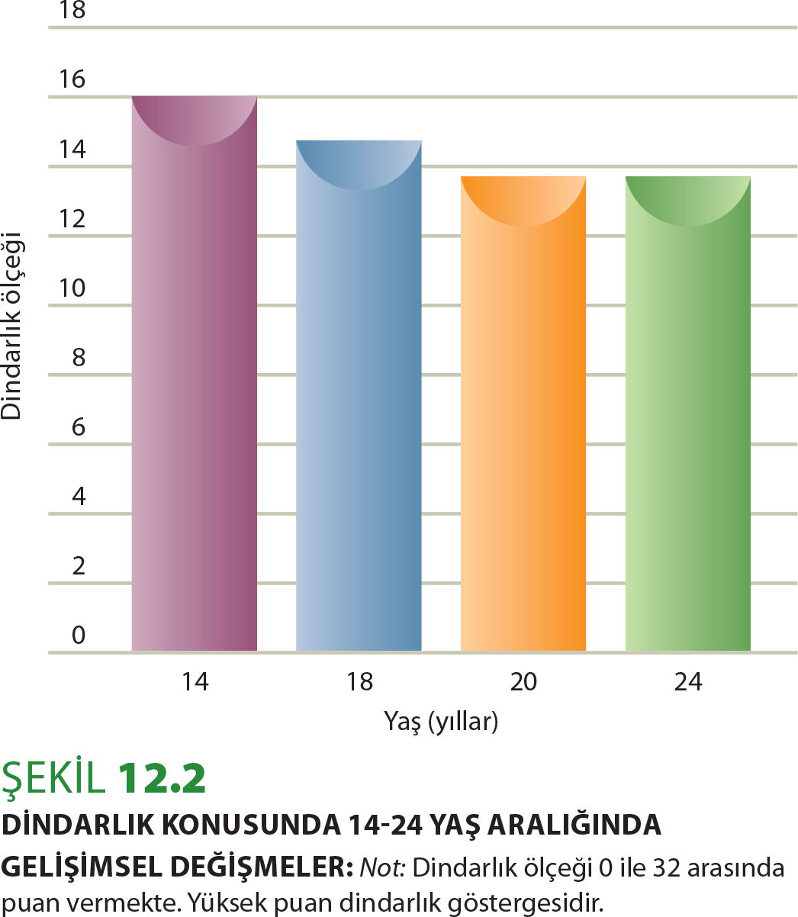

Slide 17
Din ve Kimlik Gelişimi: ?
Ergenlikte Bilişsel Gelişim ve Din: ?
Dinin Ergenlerin Hayatındaki Olumlu Rolü: ?

Slide 18
B) Aileler
Ergenlik döneminde ebeveyn ve ergen çocukları arasındaki ilişki tipik olarak değişir. Ergen ve ebeveynleri arasındaki ilişkinin en önemli boyutlarını, ebeveyn kontrolü, özerklik ve bağlanma ve ebeveyn – ergen çatışması
oluşturur.

Slide 19
a) Ebeveyn Kontrolü
10. Bölümde çocukların gelişiminde yönetici konumundaki ebeveynlerin öneminden bahsetmiştik. Ergen ebeveynliğinde yöneticilik rolünün önemli bir tarafı, ergenin gelişiminin etkili olarak izlenmesidir.

Slide 20
b) Özerklik Ve Bağlanma
Ergenlerle ilgilenen ebeveynler, birbiri ile rekabet halinde olan özerklik ve denetim,
bağımsızlık ve bağlanma ihtiyaçlarını dengelemeye uğraşırken, kendilerini ince bir
dengeleme sürecinde bulurlar.

Slide 21
Özerklik Çabası: Ergenin özerklik ve sorumluluk alma yönündeki tipik çabaları birçok ebeveyni hem şaşırtır hem de kızdırır.
Bağlanma Rolü: 6. bölümden çocukluk çağında sosyoduygusal gelişimin en çok tartışılan yönünün bakıcılara güvenli bağlanma olduğunu hatırlayınız.

Slide 22
Serbestlik ve Denetimin Dengelenmesi: Ebeveynlerin ergen gelişiminde çok önemli rol oynadıklarını gördük (Laursen ve Collins, 2009; McElhaney ve diğerleri, 2009). Ergenler bağımsızlığa doğru hareket etmelerine rağmen aileleri ile bağlantılı kalma ihtiyacı duyarlar.

Slide 23
c) Ebeveyn – Ergen Çatışması
Bu çatışmalar odayı temiz tutmak düzgün giyinmek, eve belli bir saatte gelmek ve telefonda çok uzun konuşmamak gibi konulara odaklı olup daha çok ailenin günlük yaşamı ile ilgilidir. Nadiren uyuşturucu ya da suç gibi ikilemler ile ilgilidir.

Slide 26
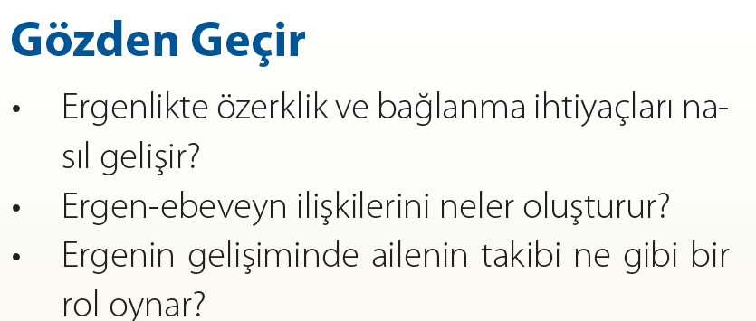

Slide 27
C) Akranlar
Akranlar, ergenlerin hayatında önemli rol oynarlar (Brown ve Dietz, 2009; Vitaro, Boivin ve Bukowski, 2009). Ergenlikte akran ilişkileri önemli değişimler geçirir, bu değişimler arkadaşlık ve akran gruplardaki değişimleri ve romantik ilişkilerin başlamasını da içerir.

